Slide 1
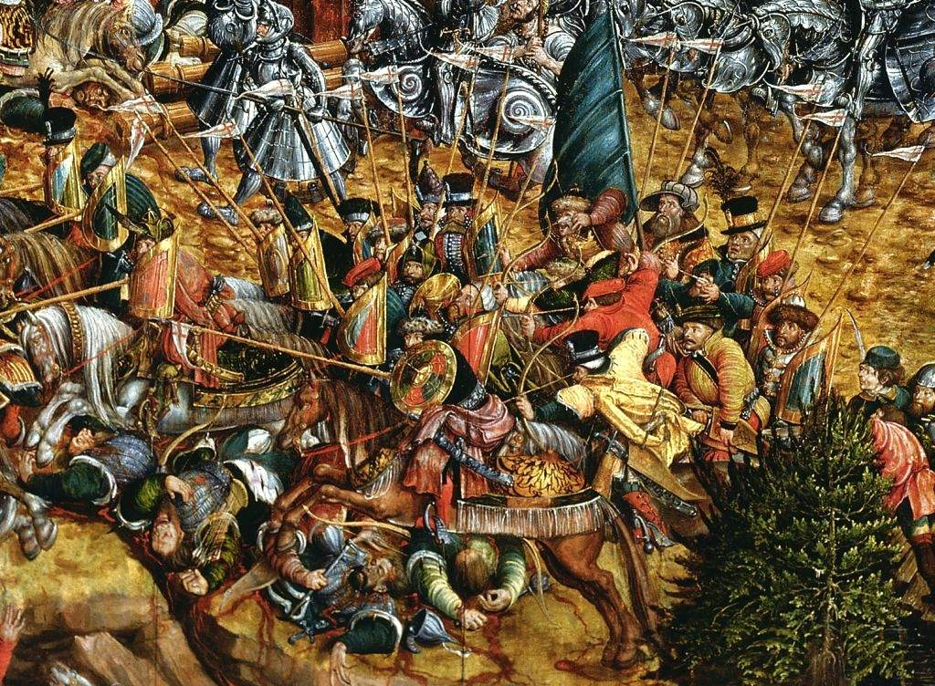
ВНЕШНЯЯ ПОЛИТИКА РОССИЙСКОГО ГОСУДАРСТВА В ПЕРВОЙ ТРЕТИ XVI ВЕКА

Slide 2
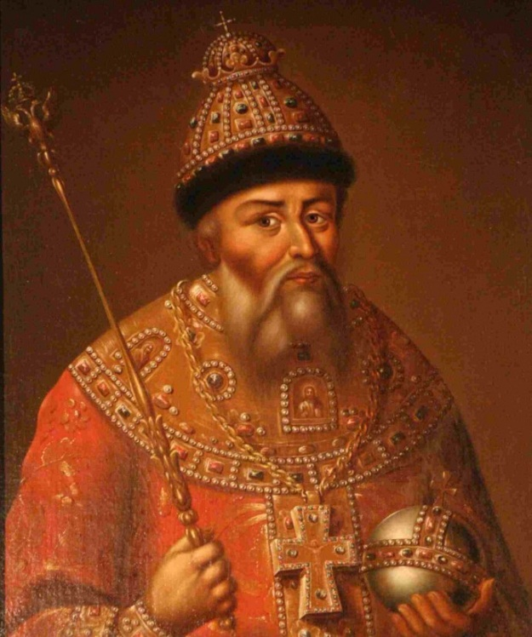
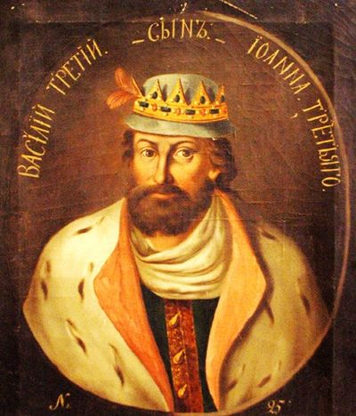
Василий III
Иван III

Slide 3
Схема управления государством
в первой трети XVI века
Великий князь
Государь всея Руси
Митрополит
Церковный собор
? 1
? 2
Казна
Дворцы
? 3
Вставьте пропущенные слова и дайте им определение.
Местное управление
наместники, волостели и др.

Slide 4
Составьте схему местного управления России
в первой трети XVI века
1
2
3
4

Slide 5
Составьте схему местного управления России
в первой трети XVI века
1 Россия
2 Уезды
3 Станы
4 Волости

Slide 6
Вспомним!!!
При Василии III с присоединением городов П……., С…….. и Р……… завершилось объединение земель Северо-Восточной и Северо-Западной Руси вокруг Москвы.
Главной задачей государя стало превращение самостоятельных земель в единое Российское государство.
Были созданы первые общегосударственные учреждения, появилось единое войско – ………….., система связи - ……… служба.
Страна была разделена на …………, во главе которых были поставлены Московские наместники.

Slide 7
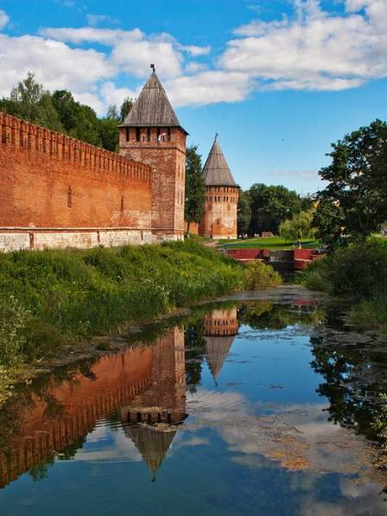
ЗАДАЧИ ВНЕШНЕЙ ПОЛИТИКИ
1. ЗАПАДНОЕ:
Возвращение западно-русских земель (Смоленск) и создание действенного антилитовского союза.
2. ЮЖНОЕ:
Поддержка дружеских связей
с Крымом для предотвращения набегов. Укрепление обороны южных границ.
3. ВОСТОЧНОЕ:
Подчинение Москве Казани
для предотвращения набегов
и безопасной торговли
с Востоком.
СМОЛЕНСКАЯ КРЕПОСТЬ

Slide 8
Задание! В ходе изучения нового материала заполните таблицу внешней политики Российского государства в первой трети XVI века на Западе
ДАТА | СОБЫТИЕ | РЕЗУЛЬТАТ
1500-1503
 |  | Заключён мир: Литва признавала все прежние завоевания Ивана III.
 | Договор о «любви, братстве и дружбе» между Россией и Священной Римской империей
1512-1522

Slide 9
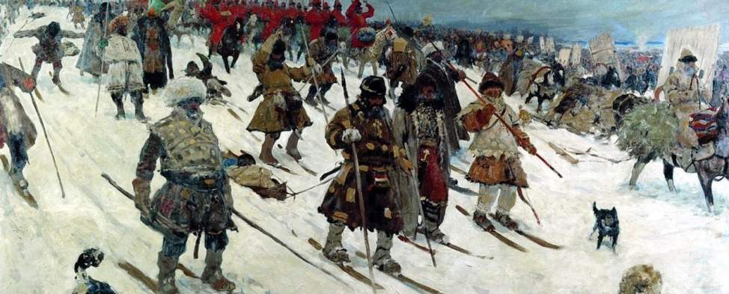
ЛИТВА И БАЛТИКА
Литовское княжество продолжало претендовать на лидирующее положение в 1/3 XVI века в борьбе за западнорусские земли. Но в результате победы в русско-литовской войне 1500—1503 гг. Литва потеряла около часть своей территории. России отошли города Чернигов, Брянск, Гомель, Новгород-Северский (КАРТА стр. 36)
ПОХОД МОСКВИТЯН XVI ВЕК

Slide 10
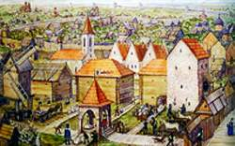
ЛИТВА И БАЛТИКА
В 1500 был заключён антимосковский договор между Литвой и Ливонским орденом. Во время войны 1501—1503 гг., в 1501 году орден был разгромлен русскими войсками в битве под около Дерпта. Союзники Ливонского ордена — литовцы и ганзейские купцы устроили торговую блокаду России, запретив ввозить в неё необходимые товары. Союзником
стала Дания – три договора. Только в 1514 г. было заключено новое взаимовыгодное соглашение России с Ганзейским союзом.
НОВГОРОД – УЧАСТНИК ГАНЗЕЙСКОГО СОЮЗА

Slide 11
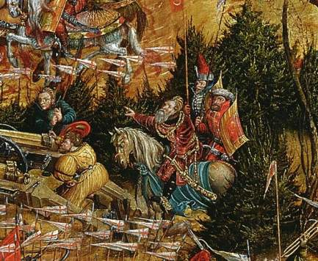
ЛИТВА И БАЛТИКА
РУССКО-ЛИТОВСКАЯ ВОЙНА (1507-1508)
В 1507 г. литовский сейм принял решение о начале войны с Россией. Литовские войска разорили черниговские и брянские земли; одновременно крымские татары совершили набег на южные русские земли. Однако в Великом княжестве
Литовском начался мятеж князей Глинских, которые
признали себя вассалами Василия III.
В октябре 1508 г. был заключён мир: Литва признавала все прежние завоевания Ивана III. Земли князей Глинских остались в составе Литвы, и им пришлось с имуществом переселиться в Россию
ОСАДА ОРШИ

Slide 12
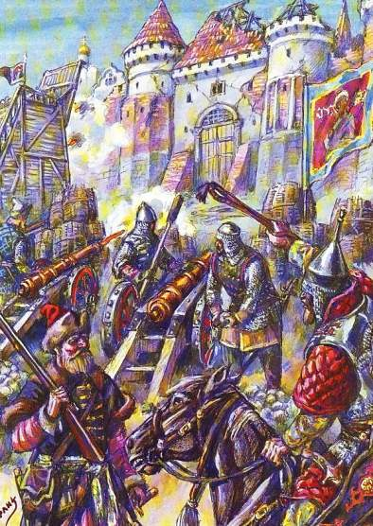
ЛИТВА И БАЛТИКА
РУССКО-ЛИТОВСКАЯ ВОЙНА (1512-1522)
Поводом к новому военному столкновению России с Литвой послужили арест сестры Василия III, а также заключение антироссийского литовско- крымского договора.
В 1513 г. войско под командованием Василия III пыталось взять Смоленск – город капитулировал летом 1514 г. В 1522 г. война закончилась перемирием, по которому Смоленск остался за Москвой и граница с Литвой была установлена по Днепру
ОСАДА СМОЛЕНСКА

Slide 13
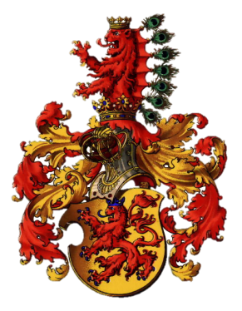
Российская дипломатия
Ягеллоны — королевская династия, правившая в государствах Центральной Европы в XIV—XVI веках, представители династии были: великими князьями литовскими, королями польскими,
венгерскими, хорватскими, чешскими.
Габсбурги — одна из наиболее могущественных династий Европы на протяжении Средневековья и Нового времени. Представители династии известны как правители Австрии и императоры Священной Римской империи.

Slide 14
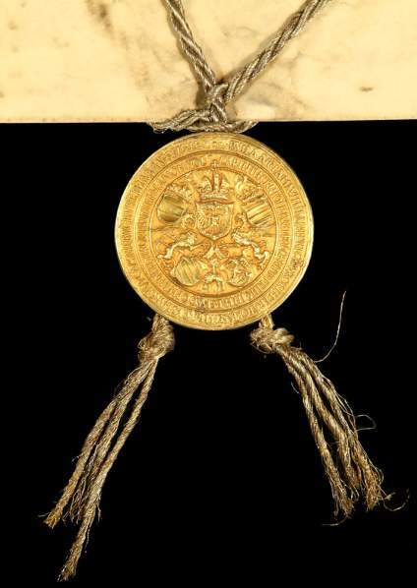
Российская дипломатия
В 1514 г. Василий III принял в Москве посла императора Священной Римской империи Максимилиана I Георга Шнитцен-паумера, был заключён договор о «любви, братстве и дружбе». Россия и Священная Римская империя обязывались оказывать друг другу вооружённую помощь в случае войны Сигизмундом I. Василий III был готов помочь Максимилиану I вернуть земли Тевтонского ордена, отнятые Польшей.
ОБОРОТНАЯ СТОРОНА ЗОЛОТОЙ ПЕЧАТИ ВАСИЛИЯ III

Slide 15
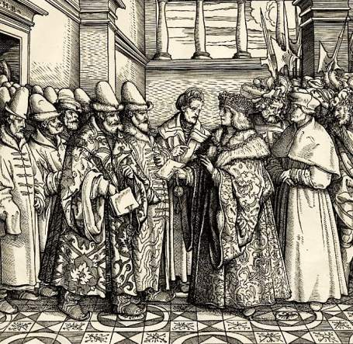
Российская дипломатия
Однако при окончательном утверждении договора Максимилиан I вычеркнул из его текста обязательство Священной Римской империи начать войну против Сигизмунда I, предложил Василию III мирным путём склонить
Сигизмунда I к выполнению русских требований.
Россия нуждалась именно в военном союзе против Литвы, а не арбитра в российско-литовском споре. В итоге переговоры о союзе России и Священной Римской империи закончились провалом.
МАКСИМИЛИАН I ПРИНИМАЕТ ПОСЛОВ ВАСИЛИЯ III. ГРАВЮРА XVI в.

Slide 16
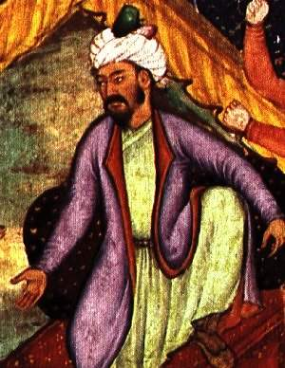
Российская дипломатия
В отношении более далеких стран правительство Василия III вело по возможности дружественную политику. Василий III вел переговоры с Пруссией, приглашая ее к союзу против
Литвы и Ливонии. Василий III принимал также послов Дании,
Швеции, Турции, обсуждал с папой римским возможность унии и войны против Турции. В конце 1520-х начались дипломатические отношения Московии с Францией; в 1533 прибыло посольство от индусского государя, султана Бабура. Торговые отношения связывали Москву с ганзейскими городами, Италией, Австрией.
СУЛТАН БАБУР

Slide 17
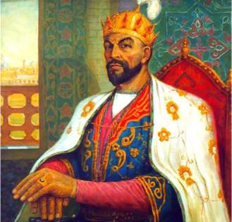
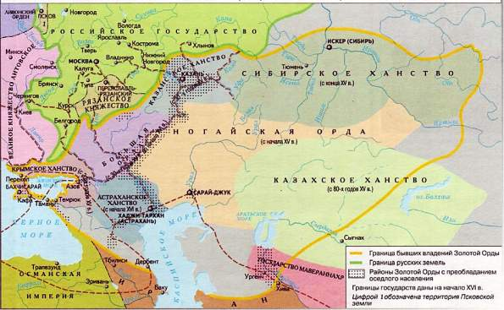
НА ЮГО-ВОСТОЧНЫХ ГРАНИЦАХ
В начале XV в. из-за накопившихся внутренних проблем произошёл распад Золотой Орды. Из неё выделились Сибирское, Казанское, Крымское, Астраханское ханства, Ногайская Орда. Территории, оставшиеся в составе
Золотой Орды, получили название Большой Орды. междуречье Волги и Дона. Её правителями стали потомки хана Ахмата.

Slide 18
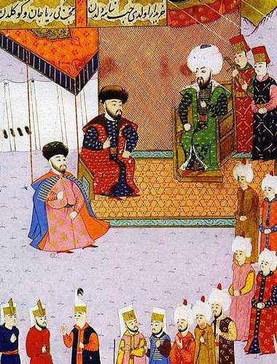
НА ЮГО-ВОСТОЧНЫХ ГРАНИЦАХ
После Стояния на Угре Иван III заключил союз с правителем Крымского ханства Менгли-
Гиреем, который в 1502 г. разгромил Большую Орду. Также были установлены дипломатические отношения России с Османской империей, вассалом которой стал Менгли-Гирей. В Москве
появились «гости заморские», привёзшие с собой товары с Востока — шёлковые и хлопчатобумажные ткани, краски, пряности.

Slide 19
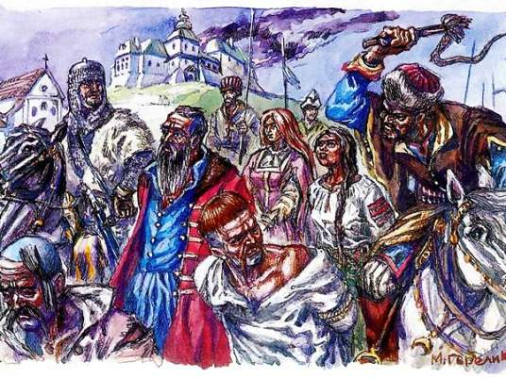
НА ЮГО-ВОСТОЧНЫХ ГРАНИЦАХ
После похода на Казань в 1487 г. Иван III поставил во главе ханства Мухаммед-Эмина. Государь всея Руси также держал у себя на службе татарских «царевичей», он получали целые области (например, Касимовское «царство»), где расселялись со своим двором. Казанское ханство оставалось
вассалом Москвы до смерти Ивана III. В 1521 г. впервые за много лет крымский хан Мухаммед-Гирей прорвался с войском к Москве и взял огромный полон. Всего же в ½ XVI в. было 83 набега татар на русские земли.

Slide 20
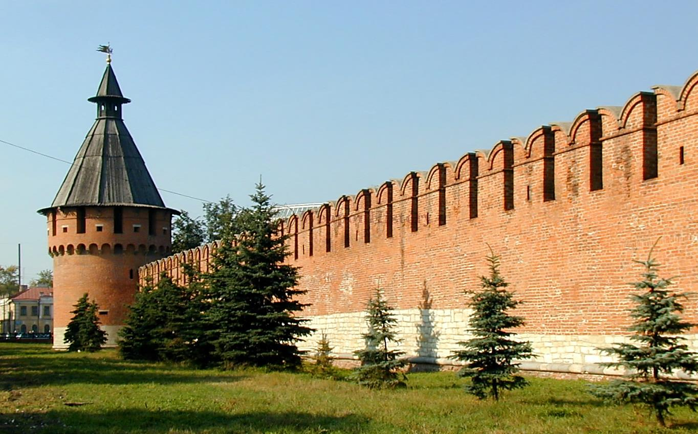
НА ЮГО-ВОСТОЧНЫХ ГРАНИЦАХ
Российскому правительству пришлось спешно укреплять оборону южных рубежей государства. Были построены каменные крепости в Туле, Коломне, Зарайске – в районе «дикого поля». Каждый год весной по берегу Оки размещались полки. В 1523 г. на Волге была заложена
крепость Васильсурск на Суре, который должен был стать новым надёжным местом торга с казанскими татарами.
ТУЛЬСКИЙ КРЕМЛЬ

Slide 21
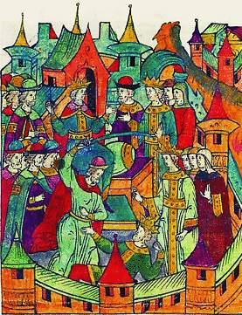
НА ЮГО-ВОСТОЧНЫХ ГРАНИЦАХ
Крымские и татарские татары наводили страх жителям южных и восточных окраин русского государства. А если нападавшие умудрялись обойти границу, то они направлялись в центр, и даже угрожали Москве. Василий III посылал ханам подарки, чтобы добиться мира с Крымом. Но вместе с тем, не забывал вывести войско на берег реки Оки, чтобы защититься от не прошеного гостя.

Slide 22
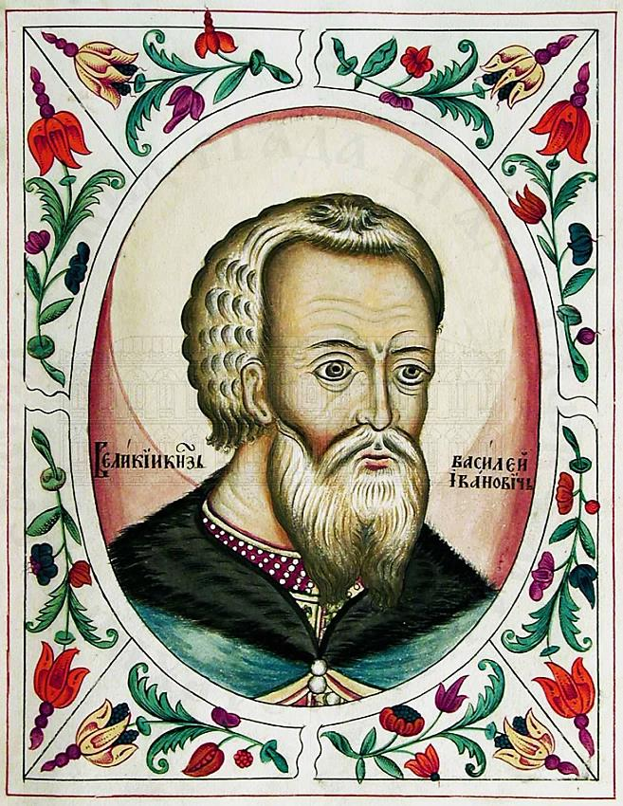
ПОДВЕДЕМ ИТОГИ
Войны с Литвой закончились присоединением к Москве черниговских и новгород-северских земель. На юго-восточных рубежах. Российское государство вело тяжёлую борьбу с Крымским и Казанским ханствами. С образованием единого Российского государства определились его основные внешнеполитические задачи:
борьба с Великим княжеством Литовским за западнорусские земли,
получение выхода к Балтийскому морю,
подчинение остатков Золотой Орды — татарских ханств на южных и восточных границах.

Slide 23
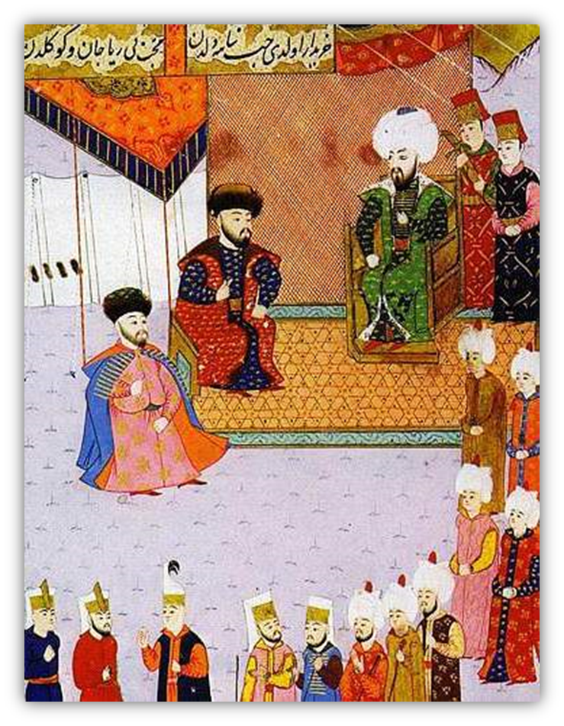
Домашнее задание
1) Параграф 5
Пункт 3 прочитать и ответить на вопросы
№ 3, 4 на стр. 40
письменно
2) Работаем с картой на стр. 36 и выполняем задание
в рубрике на стр.40

